Slide 1
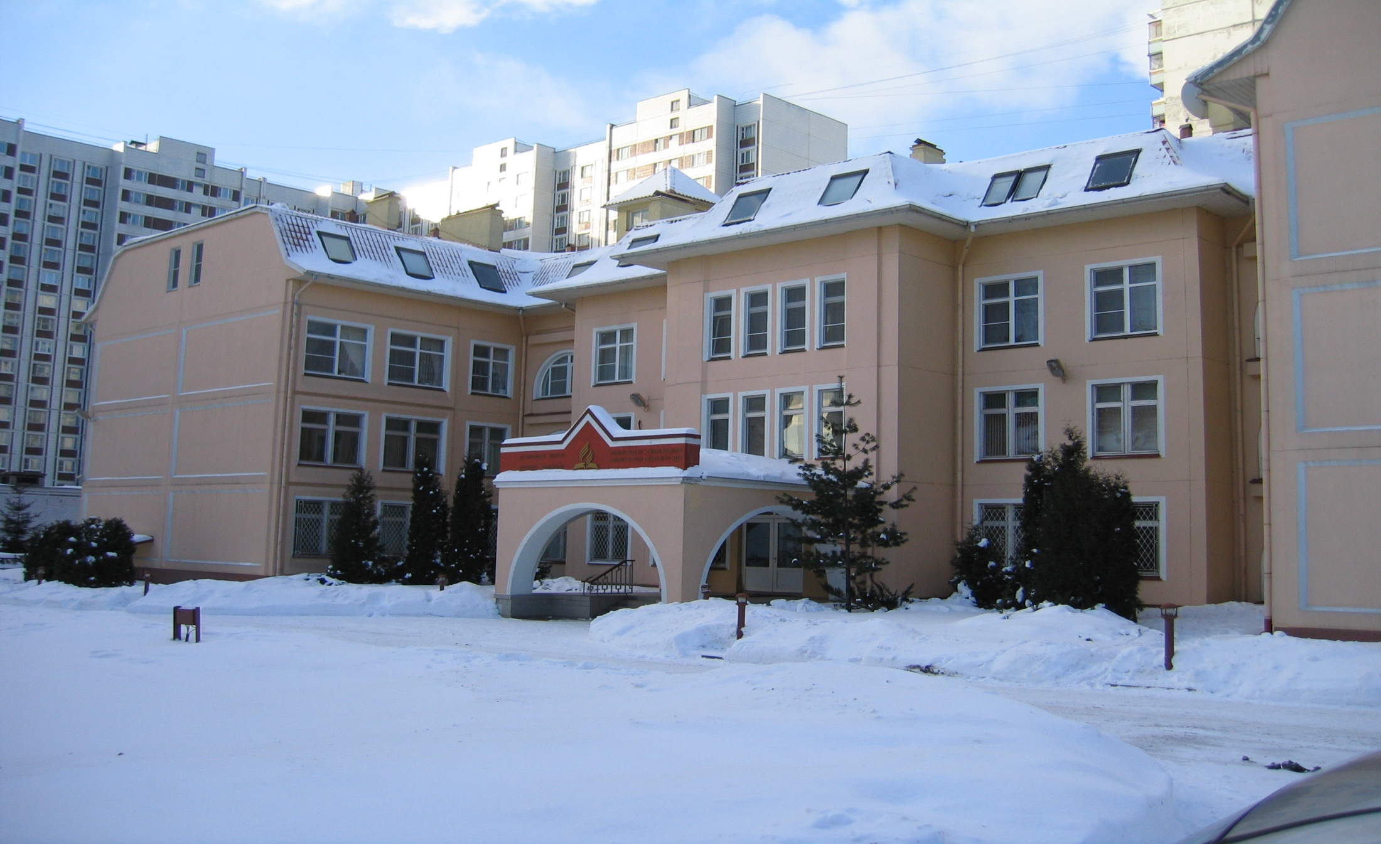
ЕВРО-АЗИАТСКИЙ ДИВИЗИОН
ОТДЕЛ СЛУЖБЫ ДОВЕРИЯ

Slide 2
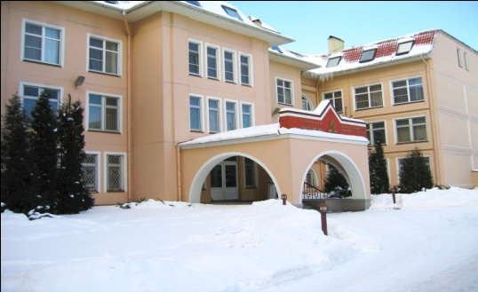
Отчет по Службе Доверия за 2005-2010 гг.
Какая сумма денег ( представьте суммы в $ долларах) была передана Церкви жертвователями от продажи недвижимости, по завещаниям или от других операций в период 2005-2015 гг.? (Укажите название конференции, миссии в Вашем Унионе в которой это произошло.)
Унион | БУЦ | ЗРУК | ВРУМ | ЮУК | КаУМ | ТКаУМ | УУК | МУЦ | ДВМ | Итого:
$ | 0 | $ 40 000 | 0 | $ 3 250 | $ 29 166 | 0 | $ 368 600 | $ 2 997 | 0 | $ 433 179

Slide 3
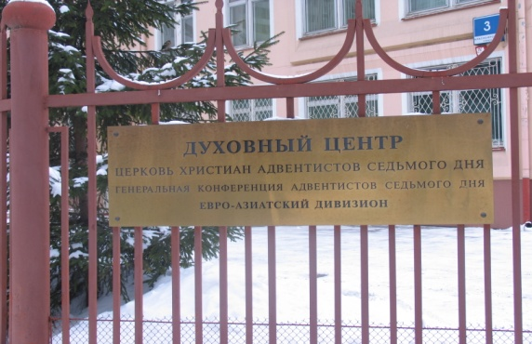
Отчет по Службе Доверия за 2005-2010 гг.
2. Какое количество завещаний на объекты недвижимости (или другая форма, к примеру -дарение и т.д.) было подано в Унион, Конференцию, Миссию жертвователями в период 2005-2010 гг на вашей территории? ( Укажите СУММУ в $ стоимости этих объектов и название организаций их получивших).
Унион | БУЦ | ЗРУК | ВРУМ | ЮУК | КаУМ | ТКаУМ | УУК | МУЦ | ДВМ | Итого:
Кол-во завещаний | 0 | 6 | 0 | 0 | 6 | 0 | 10 | 1 | 2 | 18
Оценка стоимости подаренной недвижимости в $ | 0 | $ 320 000 | 0 | 0 | $ 29 166 | 0 | $ 429 000 | $ 33 700 | $ 120 000 | $ 582 700

Slide 4
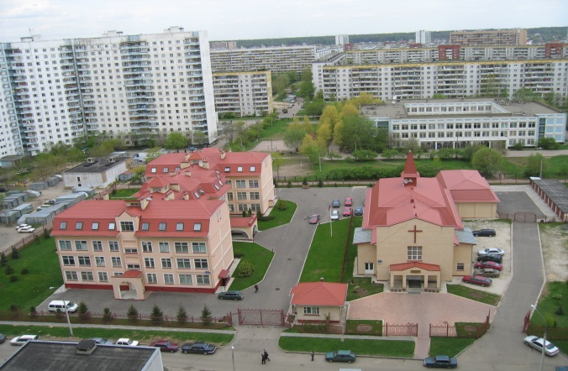
Отчет по Службе Доверия за 2005-2010 гг.
3.Укажите тенденцию ( учитывая сумму переданных средств и количество дарений (завещаний или др.) в сравнении с этим пятилетием 2005-2010 и с прошлым 2000-2005. Тенденции на увеличение или снижение общих дарений?
Унион | БУЦ | ЗРУК | ВРУМ | ЮУК | КаУМ | ТКаУМ | УУК | МУЦ | ДВМ | Итого:
Тенденция дарений | Изменений нет | Изменений нет | Изменений нет | Рост | Рост | Изменений нет | Рост | Спад | Рост | $ 433 179

Slide 5
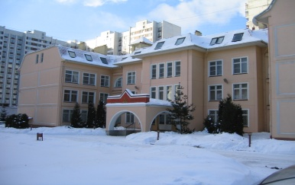
Отчет по Службе Доверия за 2005-2010 гг.
4. Укажите какие мероприятия в вашем Унионе (указав мероприятия проходившие в офисе и Униона и в Конференциях/Миссиях, конкретно) проходили по Службе доверия в этот период 2005-2010 гг.?
Унион | БУЦ | ЗРУК | ВРУМ | ЮУК | КаУМ | ТКаУМ | УУК | МУЦ | ДВМ | Итого:
ГК | 0 | 0 | 0 | 0 | 3 | 0 | 1 | 0 | 1 | 5
ЕАД | 0 | 1 | 2 | 5 | 2 | 0 | 2 | 0 | 1 | 13
Унион | 0 | 0 | 7 | 5 | 9 | 0 | 7 | 0 | 1 | 29
Конф./ Миссия | 0 | 4 | 2 | 5 | 6 | 0 | 7 | 0 | 1 | 25

Slide 6
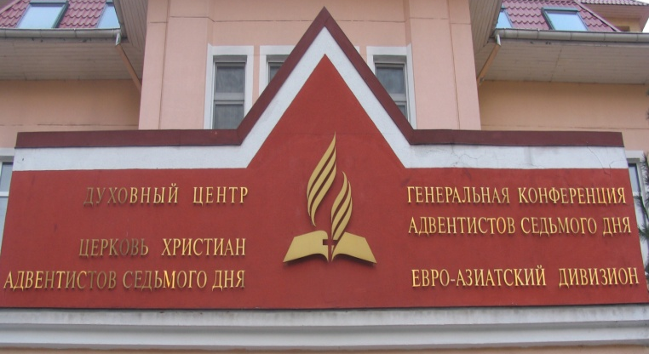
План-видение на период 2010-2015 гг.
1. Какие мероприятия ( семинары, симпозиумы, конференции и др.) вы планируете по линии Службы Доверия провести на территории вашего Униона в 2010-2015 гг.? ( Укажите по каждому году какие мероприятия, где они будут проходить, кто будет вовлечен как преподаватель и как слушатель-участник?

Slide 7
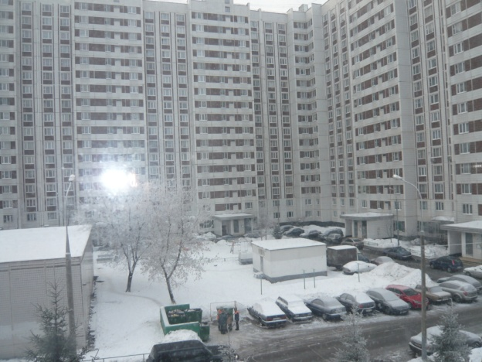
2010 г.
Унион | БУЦ | ЗРУК | ВРУМ | ЮУК | КаУМ | ТКаУМ | УУК | МУЦ | ДВМ
Семинар для служителей объединений и Миссий |  |  |  |  | Х

Slide 8
2011 г.
Унион | БУЦ | ЗРУК | ВРУМ | ЮУК | КаУМ | ТКаУМ | УУК | МУЦ | ДВМ
1. Семинар для пасторов и пресвитеров на Миссионерских конгрессах |  |  | Х
2. Семинар для пасторов и кассиров общин |  |  | Х |  | Х |  | Х
3. Унионный Семинар – Либеранский П.И. |  |  | Х
4. Пресвитерские школы |  |  | Х
5. Семинар по СД для пасторов |  |  |  | Х |  |  | Х
6. Семинар по СД для церквей |  |  |  | Х
7. Семинар в ЕАД для директоров Унионов |  |  |  |  |  | Х
8. Консультативная встреча для руководителей Миссий |  |  |  |  |  | Х
9. Работа пастора с церковью |  |  |  |  |  | Х
10. Семинар для казначеев Унионов
11. Семинары, проповеди, дискуссии «Как составлять бюджет» |  |  |  |  |  |  | Х
12. Анкетирование. Цель – Выявление нужды и ресурсы. |  |  |  |  |  |  | Х
12. Миссионерские Конгрессы |  |  | Х

Slide 9
2012 г.
Унион | БУЦ | ЗРУК | ВРУМ | ЮУК | КаУМ | ТКаУМ | УУК | МУЦ | ДВМ
1. Семинар для пасторов и пресвитеров на Миссионерских конгрессах |  |  | Х |  |  |  | Х
2. Семинар для пасторов и кассиров общин |  |  | Х |  |  |  | Х
3. Унионный Семинар – Либеранский П.И. |  |  | Х
4. Пресвитерские школы |  |  | Х
5. Семинар по СД для пасторов |  |  |  | Х
6. Семинар по СД для церквей |  |  |  | Х | Х
7. Миссионерские Конгрессы |  |  | Х
8. Консультативная встреча для руководителей Миссий |  |  |  |  |  | Х
9. Семинар «Что такое СД» |  |  |  |  |  | Х
10. Семинар для казначеев Унионов
11. Семинары, проповеди, дискуссии «Как составлять бюджет» |  |  |  |  |  |  | Х
12. Работа пастора с церковью |  |  |  |  |  | Х
13. Семинар для Директоров СД Унионов |  |  |  |  |  |  | Х

Slide 10
2013 г.
Унион | БУЦ | ЗРУК | ВРУМ | ЮУК | КаУМ | ТКаУМ | УУК | МУЦ | ДВМ
1. Семинар для пасторов и пресвитеров на Миссионерских конгрессах |  |  | Х |  |  |  | Х
2. Семинар для пасторов и кассиров общин |  |  | Х |  |  | Х | Х
3. Унионный Семинар – Либеранский П.И. |  |  | Х
4. Пресвитерские школы |  |  | Х
5. Семинар по СД для пасторов |  |  |  | Х
6. Семинар по СД для церквей |  |  |  | Х | Х | Х
7. Миссионерские Конгрессы
8. Консультативная встреча для руководителей Миссий |  |  | Х |  |  | х | Х
9. Подготовка видеоматериалов СД для каждой общины |  |  |  |  |  |  | Х
10. Семинар для казначеев Унионов
11. Семинары, проповеди, дискуссии «Как составлять бюджет»
12. Работа пастора с церковью |  |  |  |  |  | Х

Slide 11
2014 г.
Унион | БУЦ | ЗРУК | ВРУМ | ЮУК | КаУМ | ТКаУМ | УУК | МУЦ | ДВМ
1. Семинар для пасторов и пресвитеров на Миссионерских конгрессах |  |  | Х
2. Семинар для пасторов и кассиров общин |  |  | Х |  |  | Х | Х
3. Унионный Семинар – Либеранский П.И. |  |  | Х
4. Пресвитерские школы |  |  | Х
5. Семинар по СД для пасторов |  |  |  | Х |  |  | Х
6. Семинар по СД для церквей |  |  |  | Х | Х |  | Х
7. Миссионерские Конгрессы
8. Консультативная встреча для руководителей Миссий |  |  | Х |  |  | Х
9. Подготовка видеоматериалов СД для каждой общины
10. Семинар для казначеев Унионов
11. Семинары, проповеди, дискуссии «Как составлять бюджет» |  |  |  |  |  |  | Х
12. Работа пастора с церковью |  |  |  |  |  | Х

Slide 12
2015 г.
Унион | БУЦ | ЗРУК | ВРУМ | ЮУК | КаУМ | ТКаУМ | УУК | МУЦ | ДВМ
1. Семинар для пасторов и пресвитеров на Миссионерских конгрессах |  |  | Х |  |  |  | Х
2. Семинар для пасторов и кассиров общин |  |  | Х |  |  | Х | Х
3. Унионный Семинар – Либеранский П.И. |  |  | Х
4. Пресвитерские школы |  |  | Х
5. Семинар по СД для пасторов |  |  |  | Х
6. Семинар по СД для церквей |  |  |  | Х | Х
7. Миссионерские Конгрессы
8. Консультативная встреча для руководителей Миссий |  |  | Х |  |  | Х
9. Подготовка видеоматериалов СД для каждой общины
10. Семинар для казначеев Унионов
11. Семинары, проповеди, дискуссии «Как составлять бюджет» |  |  |  |  |  |  | Х
12. Работа пастора с церковью |  |  |  |  |  | Х
13. Семинар для Директоров СД общин |  |  |  |  |  |  | Х

Slide 13
План-видение на период 2010-2015 гг.
2. Как вы видите, тенденция доверия средств, имущества, недвижимости будет увеличиваться, расширяться в ближайшее пятилетие в вашем Унионе или наоборот? ( В любом случае укажите причину - почему?)

Slide 14
Унион | Тенденция доверия средств | Причина:
БУЦ | Нет видения | Нет видения
ЗРУК | Нет видения | Нет видения
ВРУМ | Рост | Посвященное служение пасторов
ЮУК | Спад | Экономическое положение, миграция
КаУМ | Рост | Информированность
ТКаУМ | Рост | Информированность
УУК | Рост | Информированность. Больше доверия Богу.
МУЦ | Рост | Информированность
ДВМ | Нет видения | Нет видения
Данные в среднем: | Рост

Slide 15

План-видение на период 2010-2015 гг.
3. Сколько будет подано (количество) завещаний, дарения и др. недвижимости в ближайшие 5 лет на территории вашего Униона? (ваше видение)
Унион | БУЦ | ЗРУК | ВРУМ | ЮУК | КаУМ | ТКаУМ | УУК | МУЦ | ДВМ | Итого:
Завещания, дарения и др. недвижимость | 0 | 0 | 3 | 0 | 0 | 0 | 25 | 10 | 0 | 38

Slide 16
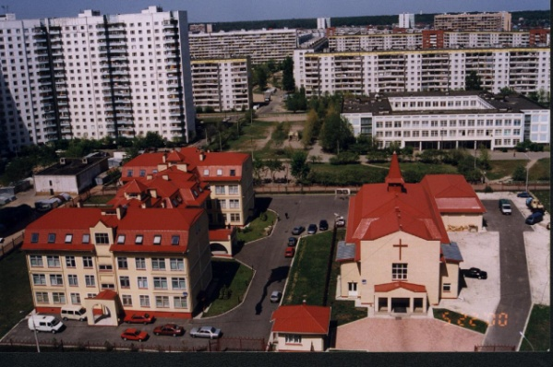
План-видение на период 2010-2015 гг.
4. Какая сумма реальных денег может быть пожертвована Церкви на территории вашего униона в ближайшие 5 лет?
Унион | БУЦ | ЗРУК | ВРУМ | ЮУК | КаУМ | ТКаУМ | УУК | МУЦ | ДВМ | Итого:
$ | 0 | 0 | $ 69 982 | 0 | 0 | 0 | $ 280 000 | $ 20 000 | 0 | $ 369 982

Slide 17


